Slide 2



Slide 3
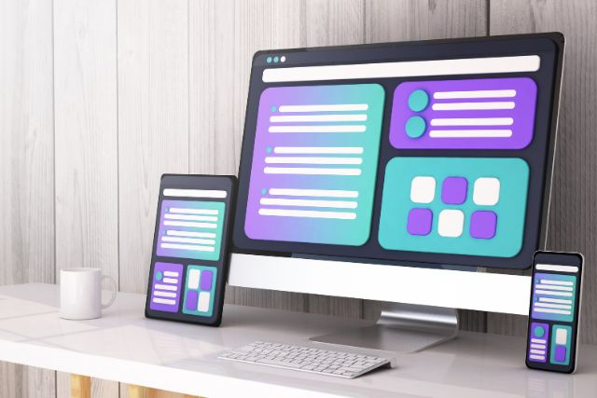

Slide 4
Usuarios
Nuevo
Actualizar
Listar
Libros
Nuevo
Actualizar
Listar
Préstamo
Verificar préstamo
Nuevo
Historial

Slide 5
Usuarios
Nuevo
Actualizar
Listar
Libros
Nuevo
Actualizar
Listar
Préstamo
Verificar préstamo
Nuevo
Historial
Espacio de trabajo

Slide 6
Banner - Encabezado

Slide 7
Registro Usuarios

Slide 8
Registro Usuarios
Datos de entrada

Slide 9
Registro Usuarios
Tipo Documento *
--Seleccione--
Segundo Nombre *
Género
Documento *
Segundo Apellido
Primer Nombre *
Correo *
Segundo Nombre
Teléfono *
Agregar
Actualizar
Consultar
Eliminar

Slide 10
Registro Usuarios
Tipo Documento *
--Seleccione--
Segundo Nombre *
Género
Documento *
Segundo Apellido
Primer Nombre *
Correo *
Segundo Nombre
Teléfono *
Agregar
Actualizar
Consultar
Eliminar
data

Slide 11
Registro Usuarios
Tipo Documento *
--Seleccione--
Segundo Nombre *
Género
Documento *
Segundo Apellido
Primer Nombre *
Correo *
Segundo Nombre
Teléfono *
Agregar
Actualizar
Consultar
Eliminar

Slide 12
Usuarios
Nuevo
Actualizar
Listar
Libros
Nuevo
Actualizar
Listar
Préstamo
Verificar préstamo
Nuevo
Historial

Slide 13
Registro Préstamo
Tipo Documento *
--Seleccione--
Documento *
1003896168
Buscar
Seleccionar

Slide 14
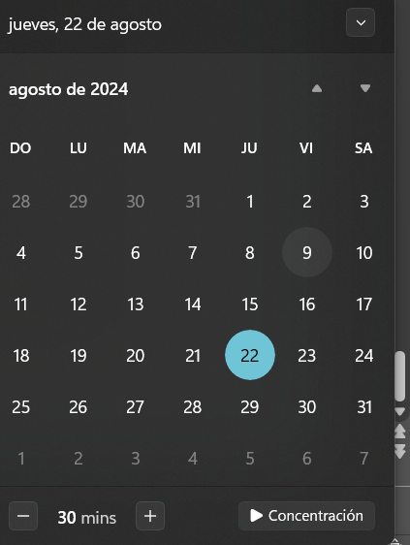
Registro Préstamo
Tipo Documento *
--Seleccione--
Documento *
1003896168
Código ISBN *
437216487322
Buscar
Fecha de entrega *
Prestar libro

